Slide 1
募款成功 企業贊助(CH11) 行銷合作伙伴(CH12)
授課老師：林木筆
報告人：王世欽
日期：2015/6/27

Slide 2
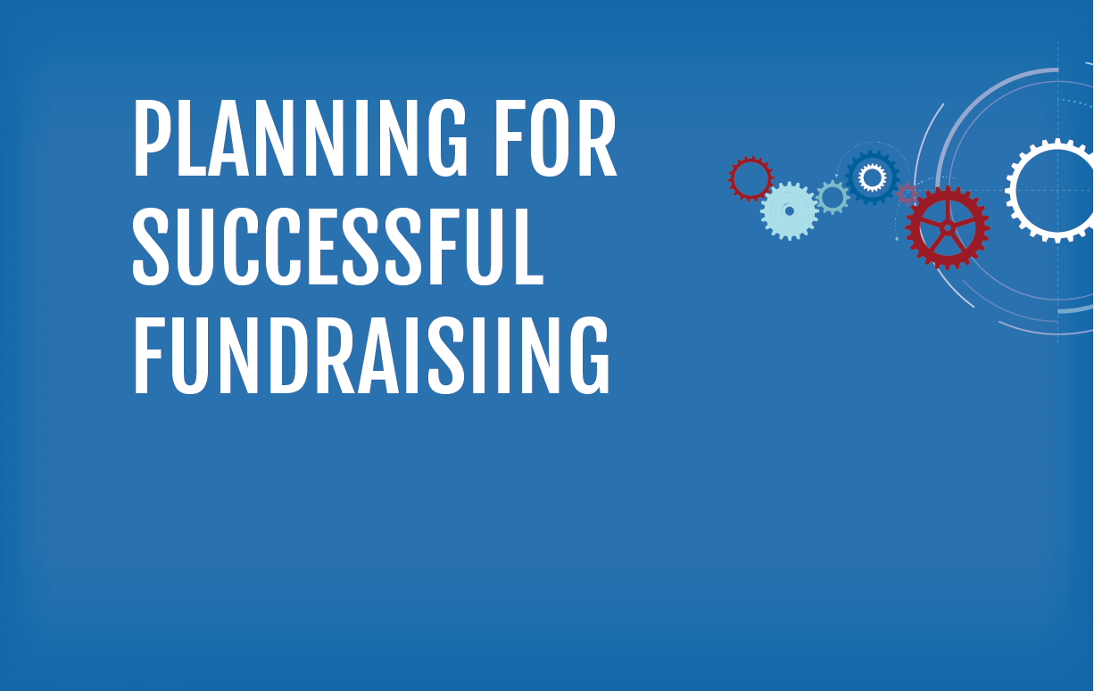
大綱
第十一章 企業贊助
自企業中獲得贊助的建議
第十二章 行銷合作夥伴

Slide 3
前言
將錢放在你發跡的地方
唐娜亞歷山大-奧克荷馬州公立愛蒙學校基金會董事長和愛蒙房地產經紀人協會理事長

Slide 4
如何尋找企業慈善捐助贊助
金錢贊助
提供服務
人力協助

Slide 5
向企業尋求贊助的對象-1
美國99%企業雇用人數少於500位員工
80%的雇用人數未達20位員工

Slide 6
向企業尋求贊助的對象-2
即使你居住的城市沒有大企業，仍然可向地方企業尋求贊助，例如：藥房、電腦公司、汽車公司、加油站和餐廳。

Slide 7
企業贊助對非營利機構好處-1
企業有豐沛的資金來源
1998年，企業贊助非營利機構90億美元
藉由贊助所享有的減稅額度，比製造成本還高

Slide 8
企業贊助對非營利機構好處-2
企業真正的贊助價值往往高於所公佈數字的3-5倍

Slide 9
企業贊助的動機-1
從中獲得公益形象
享有減稅的好處
吸引人才
展現成果
資源互補

Slide 10
企業贊助的動機-2
樹立領導風範
增加人脈
給企業主預備退休後工作
尋得友誼和尊敬
增加企業的業績和客戶

Slide 11
尋找願意贊助的企業-1
尋找對機構有興趣的公司
找一個可以做決定的人
鼓勵感謝和教育企業贊助人
邀請企業人士進機構董事會
網站尋找願意提供贊助公司

Slide 12
尋找願意贊助的企業-2
請義工閱覽和建檔商業訊息
閱覽城鎮中有影響力的工業
查詢基金會中心的全美企業贊助名錄
查詢法人基金會名錄

Slide 13
找對人
董事長或執行長
老闆
公司業務部副董事長
地區業務部副董事長
公關業務部副董事長

Slide 14
找對時機
星期二三四早上雙方都清醒時打電話
練習在一分鐘內介紹自己
介紹需求
介紹能為公司帶來什麼好處

Slide 15
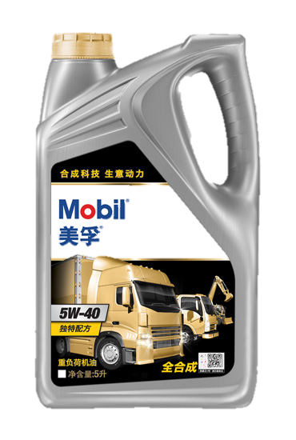
找對時機-2
一週內打給十家公司
例如：1970年，休士頓公共電視台的董事長使坦克德伍德打電話給50間企業，希望他們以39萬美元贊助在BBC播放39小時的節目，直到第51間企業，美孚企業(Mobile Corporation)的賀伯史媒茲（Herb Schmertz）贊助製作「經典劇院」的節目。

Slide 16
提案企劃主題
什麼是機構真正想做的，而你將如何達到這個目標？
你需要多少金錢？列出這個計畫的預算項目，並說明在機構總預算中所佔的比例，同時列出其他贊助者名字和贊助金額。

Slide 17
提案企劃主題-2
為何你的團隊可以完成這個目標？盡量運用數據舉證，詳盡清楚說明結果。
董事會成員有誰？他們為了這個計畫捐出了多少錢？誰將負責推動這個計畫？

Slide 18
提案企劃主題-3
這個計畫可以提供給企業哪些特定的利益？機構將如何對外公佈表揚企業的贊助善行？

Slide 19
提案企劃主題-4
隨企劃案附上一份國稅局IRS所發的所得稅單影本，併計上一份你機構財務狀況表影本，或視其所需附上其他相關證明。

Slide 20
開口可以要什麼？
金錢
物資贊助
人力協助
服務

Slide 21
如何開口提出請求-1
人要衣裝
從事募款工作者的服裝要求標準應該是「等同於你的捐款人」，你要穿得和請求捐款的對象穿的差不多。
守時為成功之本

Slide 22
如何開口提出請求-2
持續追蹤下去
你的工作是尋求一筆特殊金額的贊助，針對你所想要的贊助至少問三次，留下一份有名片的回郵信封。當你的組織得到該公司的贊助後，當天另外寄出一張私人的感謝信含，機構本身應寄出一份正式收據，以便對方可以享有減稅優惠。包含機構統一編號、國稅局扣繳憑證編號，以及承辦人的簽章。最後，執行每件你所承諾對方的事，甚至做更多超出預期的事。

Slide 23
結論
一個好的非營利機構使企業更容易具頂尖執行力和競爭力，留住最好優秀的員工，將市場產品觸及到他們想接觸的群眾。成功募款人知道自這些商業圈中募款之重要性，因為企業有很多錢可以贊助。

Slide 24
大綱
第十一章 企業贊助
第十二章 行銷合作夥伴
討論如何自企業合作關係中贏得市場行銷和廣告贊助。

Slide 25
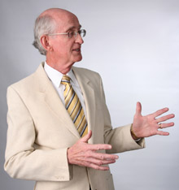
前言-1
所有的負責人都在問，我們可以從投資中獲得何種價值？
科特．維登
（Curt Weeden）
嬌生公司合作關係部副董
事長，紐約時代雜誌

Slide 26
前言-2
直接將贊助、市場和產品連接在一起，結果獲利更大，因品牌和公益做連結。
每一位理智的市場商人知道藉由找對合作夥伴，在一個信譽良好的公益機構和獲利良好的企業之間，也可賺得大筆鈔票。

Slide 27
行銷合作夥伴關係例子
美國少男少女俱樂部（Boys & Girls Clubs of American）在一九九七年和可口可樂談下了一個六千萬美元的合約。

Slide 28
策略性慈善事業：
結合產品行銷的慈善事業-1
公益行銷策略是匯集了市場行銷和公益活動來為企業和非營利機構雙方帶來利益。
企業廣告宣傳，在一個特定時問售出的每件產品，將捐出一筆金額或是一定的百分比給非營利機構。

Slide 29
策略性慈善事業：
結合產品行銷的慈善事業-2
案例：美國運通
美國運通指定行銷部門分兩方面進行，一個是為非營利機構募得更多的贊助金額，同時也為公司贏得更多的獲利業績。

Slide 30
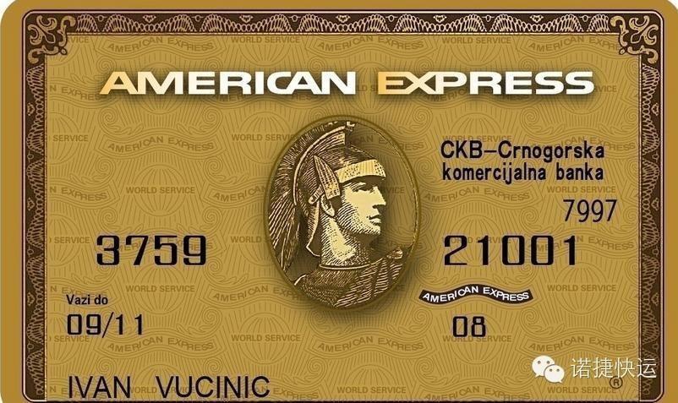
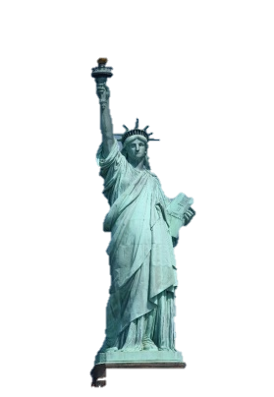
策略性慈善事業：
結合產品行銷的慈善事業-3
案例：美國運通
修復自由女神像而募集了一百七十萬美元，這個策略使美國運通的刷卡量增加28 % ，持卡人數增加了17%。

Slide 31
開拓顧客群
納貝斯克食品公司（Nabisco Foods）和美國紅十字協會的合作即是最佳的範例。

Slide 32
紅十字會是企業界喜歡的
非營利機構原因
紅十字會多年來一直與各大企業之間維持正面的往來關係。「紅十字雜誌」從一九一八年起刊出飛壘口香糖的廣告來替紅十字戰爭救濟基金來作宣傳。
它的曝光率非常高，紅十字的標誌是以白色的底的背景上加紅十字，更令人訝異的是，它的 LOGO 是全世界最容易辨識的 LOGO ，甚至比可口可樂、麥當勞或花花公子的辨識率還要高，紅十字會在災難時刻像是米齊颶風時更加凸顯其重要性。

Slide 33
紅十字會是企業界喜歡的
非營利機構原因
它是全球性的訴求。
它擁有極為廣大的義工組織委員會，包括許多全國性行銷者想觸及的地方零售商。假使你的機構也是被企業決策者所認可和尊敬的，那麼理由相關行銷行銷合作對你而言，將是一個很好的募款策略。

Slide 34
談成交易-1
你需要知道如何使用專業術語，聘僱一些積極的行銷專家作為你的顧問。
你要誠實地、合乎道德地描述結合你的品牌之優點及益處，你的機構明確和隱含的價值。

Slide 35
談成交易-2
改變你的引言，從「我們需求」到「你可以獲得」。
紅十字會的史帝夫德爾芬警告：「公益團體必須自問：『 我們要拿什麼東西上桌，才能幫助這個公司賣更多的產品？ 』 」

Slide 36
談成交易-3
為了談成這項合作案，可以定下一個期限將宣傳結合貴機構的公益目標，像是心之月（Heart Month）的二月或是黑色歷史月（Black History Month），或是結合貴機構對社區意義重大的特別活動。

Slide 37
如何尋找企業夥伴
就你所認識的會員、贊助人和盟友中，哪一個企業想要接觸特殊的市場？
企業的需求為何？而你的特別專長和曝光率又為何？
貴機構的職工和主管也可以推薦機構的專業技術給需要的企業，或是分享使命日標。

Slide 38
廣告贊助
透過在某些特定媒體的廣告刊登，或是贊助特定的專案，達到企業想要接觸的客戶群。
舉例而言，美孚公司（Mobil Corporation）贊助美國公共電視「經典劇院」的放映，這個古典英國電視節目吸引了受過高等教育、具影響力的閱聽眾觀看。

Slide 39
以書面方式呈現合作的原則
一份因公益目標而書寫成文的合作原則，將使組織較易於堅持原則。假使機構形象良好廣受推崇，企業界將樂於與你的形象結合，或是組織會員將是他們市場的目標顧客。

Slide 40
「美國少男少女俱樂部」書面原則
我們不為產品背書，也不為商業產品宣傳，我們不給予正式的或獨家的型態為任何一間公司、商品或廠牌買賣任何商品，全國性的組織不直接或透過會員推銷商品。
為了公益的目標，我們尋求合作關係，如果對方產品和我們目標相吻合的話，藉由支持「美國少男少女俱樂部」，企業可以善盡他們的社會責任。

Slide 41
「美國少男少女俱樂部」書面原則
除上述之外，所有關係必須強化且從不危及我們的聲譽。你可以擬定一個類似的原則來引導募款人，調整適合機構的募款工作原則。

Slide 42
公益慈善募款結合產品行銷優缺點
有些募款者相信，公益事業不能涉入和廣告或市場行銷的宣傳，只能向企業募款，這種想法就是單純以公益為出發點，非營利機構接受金錢贊助。
作者認為個人捐助是因他們想要聲譽地位、權勢和刻印在禮堂上的名字，這代表美德、真理和正義。

Slide 43
結論
和企業合作有許多益處，你的組織可以將力量擴大，延伸到現有成員以外，接觸每一個參與消費社會的大眾。
此外，在營利事業裡賺取利潤需要良好的經營能力、風險管理的能力、懷抱偉大構想的心胸等天賦。
這些天賦也是你身為一個募款工作者所需要的成功要素。

Slide 44
The end.
Thank you…

